Slide 1
上节课内容回顾

Slide 2
周期信号复指数函数展开式：
算子
从频域到时域
时-频域互换对
x(t) C_{n}
复系数计算公式：
算子
从时域到频域

Slide 3
讨论：T趋于无穷大的情况？
若周期趋于无限大，周期信号变成非周期信号。此时，谱线间隔趋近于零，整个谱线成为连续频谱。
x_{T}(t)
…
…
0.2
离散频谱
t
周期信号(T有限)
连续频谱
C_{n}
0.1
x(t)
0
t
非周期信号(T无穷大)
-80
-60
-40
-20
0
20
40
60
80
nω₀

Slide 4
周期函数x(t)的傅立叶级数展开式为：
(1) 当T₀→∞时，区间(-T₀/2,T₀/2)变成(-∞, ∞)；
(2) 频率间隔Δω=ω₀=2π/T₀变为无穷小量dω；
(3) 离散频率nω₀变成连续频率ω 。

Slide 5
…………(1)
将式(1)中括号中的积分记为X(ω)：
与时间t无关
它是变量ω的函数。则(1)式可写为：
将X(ω)称为x(t)的傅立叶变换，而将x(t)称为X(ω)的逆傅立叶变换，记为：

Slide 6
x_{T}(t)
周期信号
x(t)
非周期信号
…
…
t
t
傅立叶级数展开式：
傅立叶积分:
傅立叶级数的复系数（频谱）:
傅立叶变换表达式（频谱）:
时-频域互换对
时-频域互换对
x(t) C_{n}
x(t) X(ω)

Slide 7


哈哈镜

Slide 8
§3.4.2 傅立叶变换的性质
傅立叶变换的性质（P30）
奇偶虚实性
翻转性
对称性
线性叠加
时间尺度变换性
时移性
频移性（亦称调制性）
时域微分和积分
频域微分和积分
卷积

Slide 9
§3.4.2 傅立叶变换的性质
傅立叶变换对
(1) 奇偶性
x(t)为时间t的实偶函数，则X(f)将是实偶函数；
x(t)为时间t的实奇函数，则X(f)将是虚奇函数；
(2) 对称性(推导)
若有
则有

Slide 10
§3.4.2 傅立叶变换的性质
(3) 线性叠加
如果有
和
则
(4) 尺度变换性(推导)
如果有
则对于实常数a，有
若信号x(t)在时间轴上被压缩至原信号的1/a，则其频谱函数在频率轴上将展宽a倍，而其幅值相应地减至原信号幅值的1/|a|。信号的持续时间与信号占有的频带宽成反比。

Slide 11
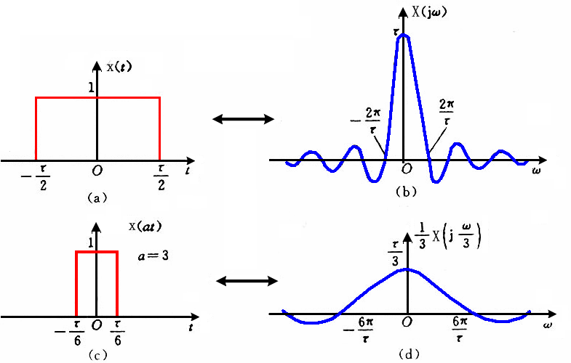
§3.4.2 傅立叶变换的性质
(4) 尺度变换性
窗函数的尺度变换(a =3 )

Slide 12
§3.4.2 傅立叶变换的性质
(5) 时移性(推导)
g(t)
如果有
A
T
则
0
t₀
t
例8 试用时移特性求右上图矩形脉冲函数的频谱。
解:
求得幅频谱和相频谱分别为
线性叠加
Rec(t)
1
时移特性
-T/2
T/2
t

Slide 13
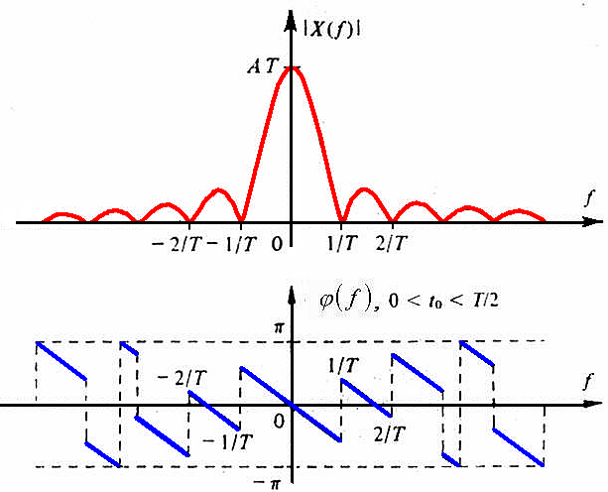
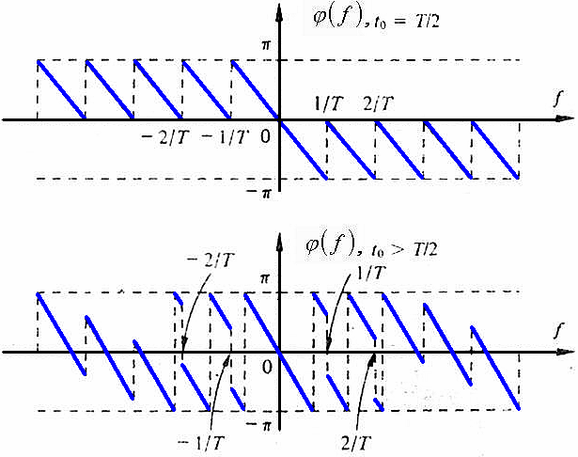
§3.4.2 傅立叶变换的性质
时移导致相移：幅频谱不因时移而改变，相位谱增加了一个随频率呈线性变化的项。
时移矩形脉冲函数的幅频和相频谱图

Slide 14
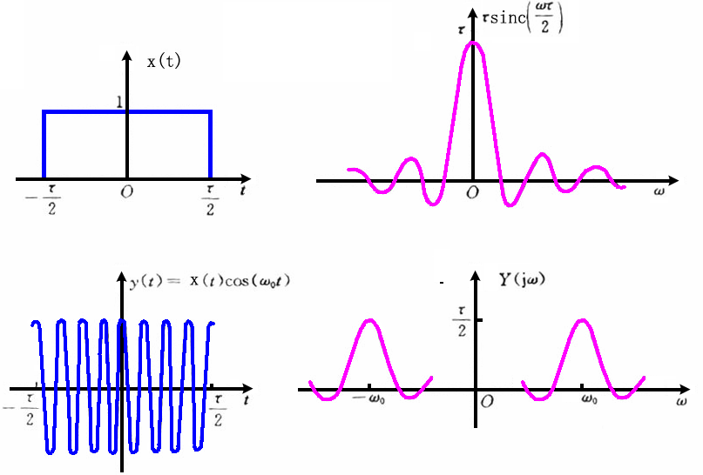
§3.4.2 傅立叶变换的性质
(6) 频移性(亦称调制性)
如果有
则
(f₀为常数)
的频谱
时间信号经调制后,其频谱相对原信号频谱平移，导致原信号频谱移动至f₀和-f₀处，但它们的幅度都为原频谱的一半。

Slide 15
§3.4.2 傅立叶变换的性质
(7) 时域微分
如果有
则
证明：
n阶微分的傅立叶变换公式：

Slide 16
§3.4.2 傅立叶变换的性质
(7) 时域积分
如果有
则
设函数
证明：
其傅立叶变换为
由于
根据微分特性得
或
亦即

Slide 17
§3.4.2 傅立叶变换的性质
习题
(1) 已知傅里变换对 和
当 时，则
= 。
(2) 若瞬变信号 的频谱为 。
则信号 (其中a、b均为正实常数)的频谱为 。

Slide 18

^{疑问：周期信号存在傅里叶变换吗？}
霍金博士论文答辩时问导师：
Would not that be nice, professor, that one simple, elegant equation would explain everything?

Slide 19
需先解决问题:
单位脉冲函数及其傅里叶变换性质？

Slide 20
§3.4.3 典型信号的频谱
(1) 单位脉冲函数
在Δ时间内激发有一矩形脉冲p_{Δ}(t)的幅值为1/Δ，面积为1。当Δ→0时，该矩形脉冲p_{Δ}(t)的极限便称为单位脉冲函数或δ函数（偶函数）。
1
(1)
(2)
性质：

Slide 21
§3.4.3 典型信号的频谱
由δ函数的两条性质，可得
其中x(t)在t=t₀时是连续的。
单位脉冲函数δ(t)的傅立叶变换 ：
[采样性质]
δ(t)及其傅立叶变换
1

Slide 22
§3.4.3 典型信号的频谱
常数1的傅立叶变换对：
FT对称性
时移单位脉冲函数δ(t-t₀)的傅立叶变换对：
FT时移性
FT频移性

Slide 23
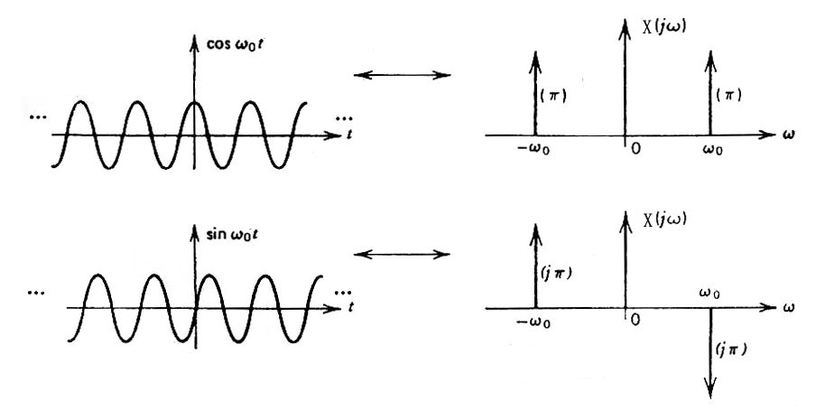
§3.4.3 典型信号的频谱
(2) 正、余弦函数
欧拉公式：
余弦函数的频谱：
正弦函数的频谱：

Slide 24
§3.4.3 典型信号的频谱
(3) 周期函数
周期函数x(t)的傅立叶级数形式：
式中
x(t)的傅立叶变换为：
周期信号的傅立叶变换由无穷多个冲激函数组成，这些冲激函数位于信号的谐波角频率nω₀（n＝0，±1，±2，…）处，其强度为傅立叶复系数C_{n}。

Slide 25
§3.4.3 典型信号的频谱
(4) 单位阶跃函数
单位阶跃函数可以根据符号函数表达为：
可得单位阶跃函数的频谱：
傅里叶变换的时域微、积分特性
1
如果有
0
t
则
0
0

Slide 26
§3.4.3 典型信号的频谱
例: 求单位脉冲序列 的傅立叶变换
解：将x(t)表达为傅立叶级数的形式
于是有
对两边作傅立叶变换得
得
亦即

Slide 27
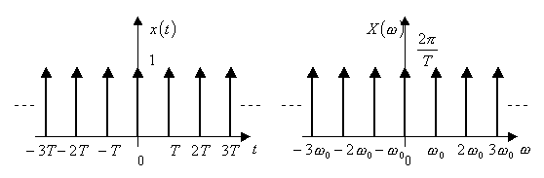
§3.4.3 典型信号的频谱
时域离散
频谱离散
周期脉冲序列函数及其频谱
一个周期脉冲序列的傅立叶变换仍为(在频域中的)一个周期脉冲序列。单个脉冲的强度为f₀=1/T₀，且各脉冲分别位于各谐波频率nf₀=n/T₀上，n=0, ±1, ±2, …。

Slide 28
课程阶段总结
信号分类：确定性信号与非确定性信号
待解决的问题

Slide 29
课程阶段总结
Rec(t)
1
-T/2
T/2
t
周期信号
非周期信号
δ函数
傅里叶级数
傅里叶变换
离散频谱
连续频谱
0.5
C_{n}
T/2π
G_{T}(ω)
0
ω
-6π/τ
-4π/τ
-2π/τ
0
2π/τ
4π/τ
6π/τ
nω₀
τ
X(ω)
0
0
ω
ω
-6π/τ
-4π/τ
-2π/τ
0
2π/τ
4π/τ
6π/τ
nω₀
-4π/T
-2π/T
0
2π/T
4π/T

Slide 30
^{提问：两个时域信号x(t)与y(t)乘积的频谱？}
^{如w(t)=x(t) · y(t)}
^{则W(f)=?}

Slide 31
§3.4.4 卷积及其性质
(6) 频移性(亦称调制性)
如果有
则
(f₀为常数)
的频谱

Slide 32
§3.4.4 卷积及其性质
卷积特性
时域卷积
如果有
则
式中 表示 与 的卷积。
频域卷积
如果有
则

Slide 33
§3.4.4 卷积及其性质
(8) 时域卷积
定义为
已知
求x(t)*h(t)
2.平移
h(t-τ)
x(t)
1
x(τ)
1
3/2
t-3
0
t
τ
-1
0
1
t
-1
0
1
τ
1.翻转
x(t)*h(t)
h(t)
h(-τ)
3.求积分
2
3/2
3/2
0
3
t
-3
0
τ
-1
0
2
4
t

Slide 34
§3.4.4 卷积及其性质
http://pages.jh.edu/~signals/index.html

Slide 35
§3.4.4 卷积及其性质
已知 和
则
令g=f-h
w(t)的频谱为

Slide 36
§3.4.4 卷积及其性质
两时域信号乘积w(t)=u(t) · v(t)的频谱为:
此即为频域卷积的定义，简记为：
因此，存在傅里叶变换对：
结论：时域乘积等价于频谱卷积

Slide 37
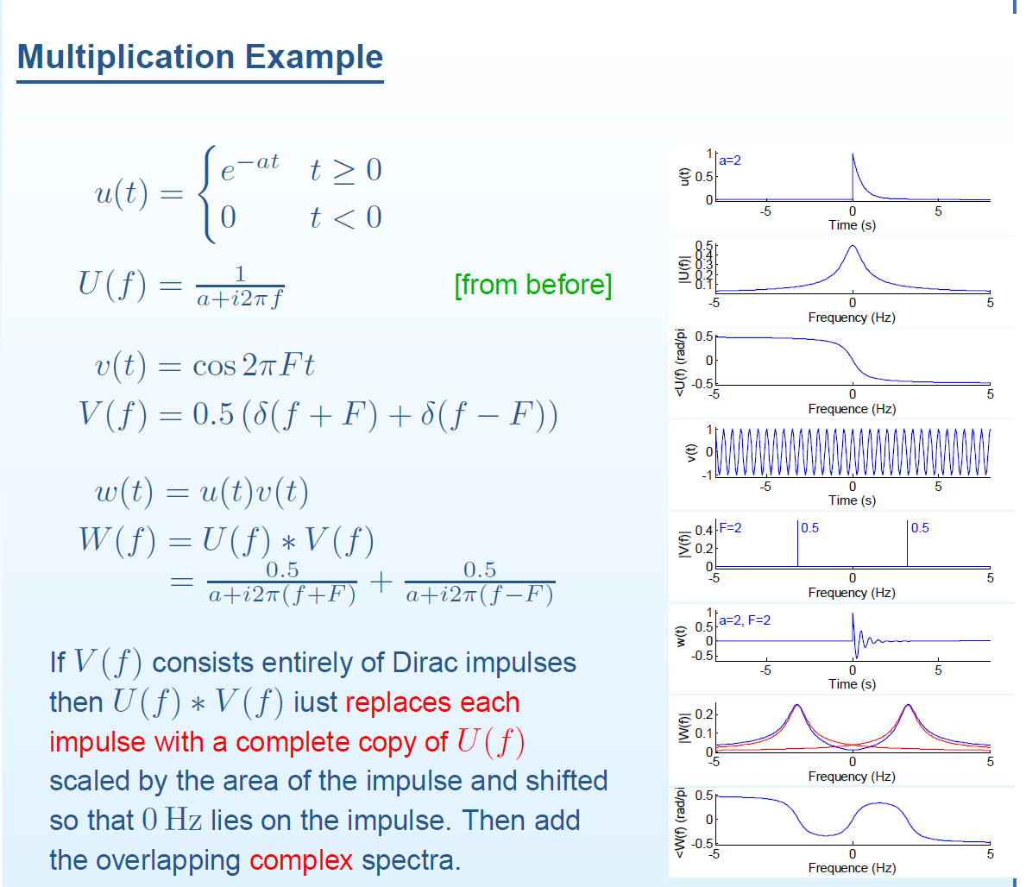
§3.4.4 卷积及其性质
u(t)
v(t)
U(f)
V(f)
u(t)·v(t)
时域乘积等价于频谱卷积
U(f)*V(f)

Slide 38
§3.4.4 卷积及其性质
证明：（时域卷积）根据卷积积分的定义有
其傅立叶变换为
由时移性知
代入上式得

Slide 39
§3.4.4 卷积及其性质
1) 线性性质(Distributive)—叠加性和均匀性
(a和b为任意常数)
叠加性：函数和的卷积等于函数卷积的和。
均匀性：当一个函数放大和缩小时，其卷积放大和缩小相同的倍数。
2) 坐标缩放性质
若：
则：
当两个函数的坐标放大或缩小同样倍数时，其卷积的
坐标也放大或缩小相同的倍数，但卷积的幅值将缩小
或放大相同的倍数。

Slide 40
§3.4.4 卷积及其性质
3) 可交换性(Commutative)
4) 结合性(Associative)
由结合性和交换性可知，卷积运算的先后顺序对
结果无影响

Slide 41
§3.4.4 卷积及其性质
5) 平移不变性(Shift invarance)
若：
则：
两个函数发生平移，卷积结果也仅发生平移，卷积结果的幅值和形式不变，平移量等于两者平移量之和。

Slide 42
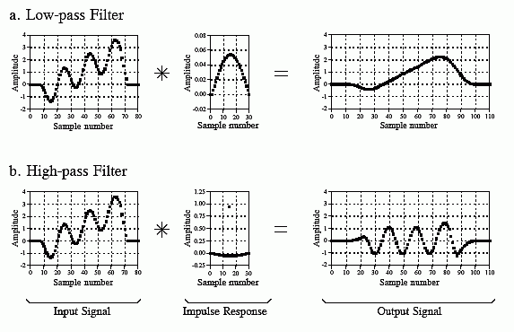
§3.4.4 卷积及其性质
讨论1：系统传递函数的测试
输入信号x(t)
脉冲响应函数h(t)
输出信号y(t)

Slide 43
§3.4.4 卷积及其性质
讨论1：系统传递函数的测试
单位脉冲函数δ(t)与任一函数x(t)的卷积
证明：
δ(t)为偶函数
推广可得

Slide 44
§3.4.4 卷积及其性质
思考：
脉冲序列
与函数y(t)乘积的频谱？
x(t) · y(t)=?
X(ω) · Y(ω)=?
x(t)
X(ω)
…
…
…
…
t
ω
y(t)
Y(ω)
t
t

